Slide 1
第八章 植物生长物质
植物激素: 植物体内产生、可在植物体内运输、对植物生长发育起显著调控作用的微量有机物质。如生长素类、赤霉素类、细胞分裂素类、乙烯、脱落酸等。
植物生长调节剂：人工合成的类植物激素或抗植物激素物质。如吲哚丙酸、三碘苯甲酸、缩节胺等。

Slide 2

第一节 生长素类
生长素的运输
生长素作用机理
生长素的生理作用与应用

Slide 3
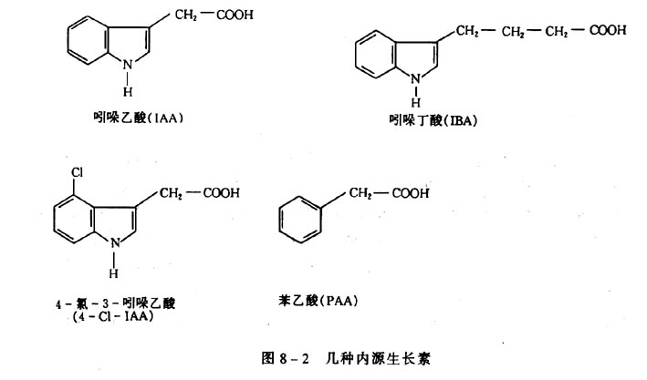

Slide 4
自由生长素和束缚生长素
自由生长素：游离方式存在
束缚生长素：与糖、氨基酸等结合形成复合物，没有生物活性。具有贮存、运输、解毒、防氧化、 调节自由生长素含量等作用。
植物细胞中的绝大多数激素分子与氨基酸结合之后活性都会降低或失活，但是茉莉酸（JA）分子与异亮氨酸结合之后活性会明显增强，这是一个特例。

Slide 5
生长素运输－两个运输系统
非极性运输：被动的，随韧皮部液体流动进行的无极性运输方式，速度1-2.4cm/h
极性运输：主动的，仅限于胚芽鞘、幼茎、幼根薄壁细胞之间的短距离、单方向运输。速度0.5-2cm/h

Slide 6
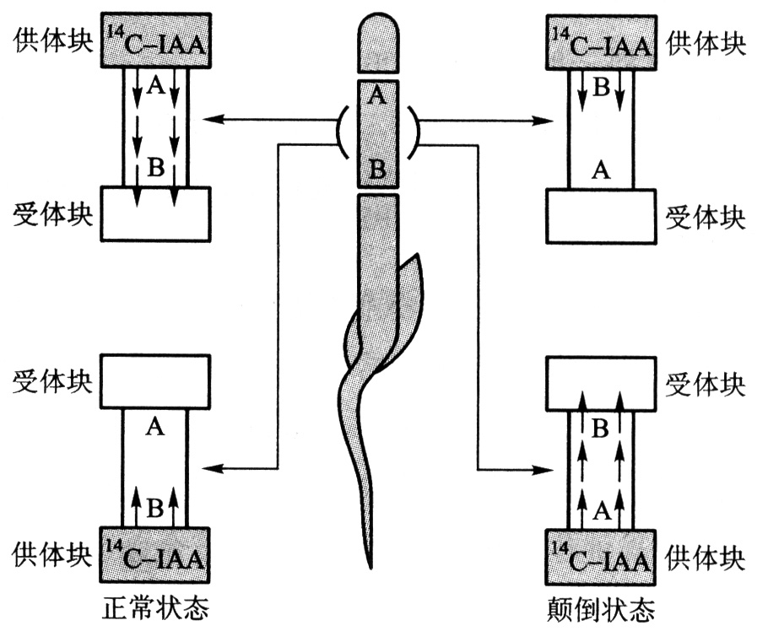
生长素的极性运输

Slide 7
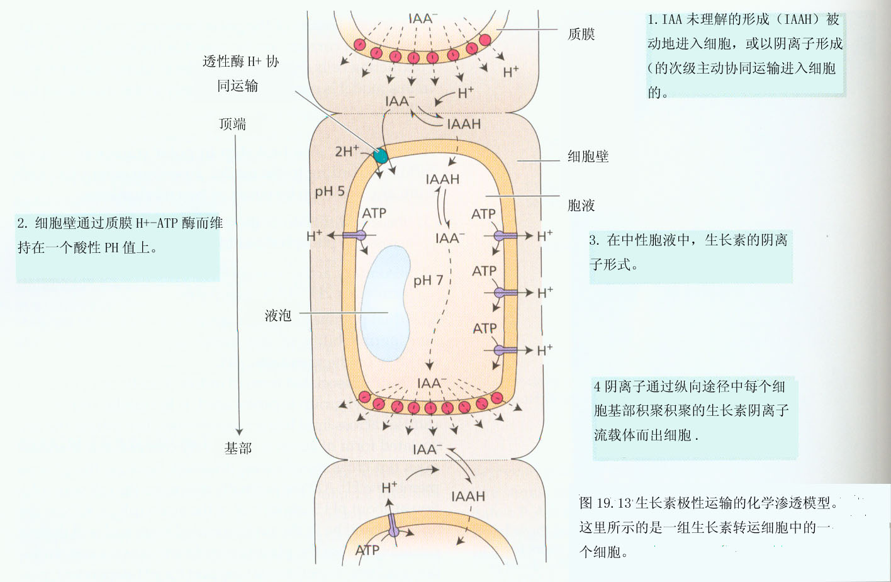
生长素输入载体
（AUX1）
生长素输出载体
（PIN、MDR、PGP等）

Slide 8
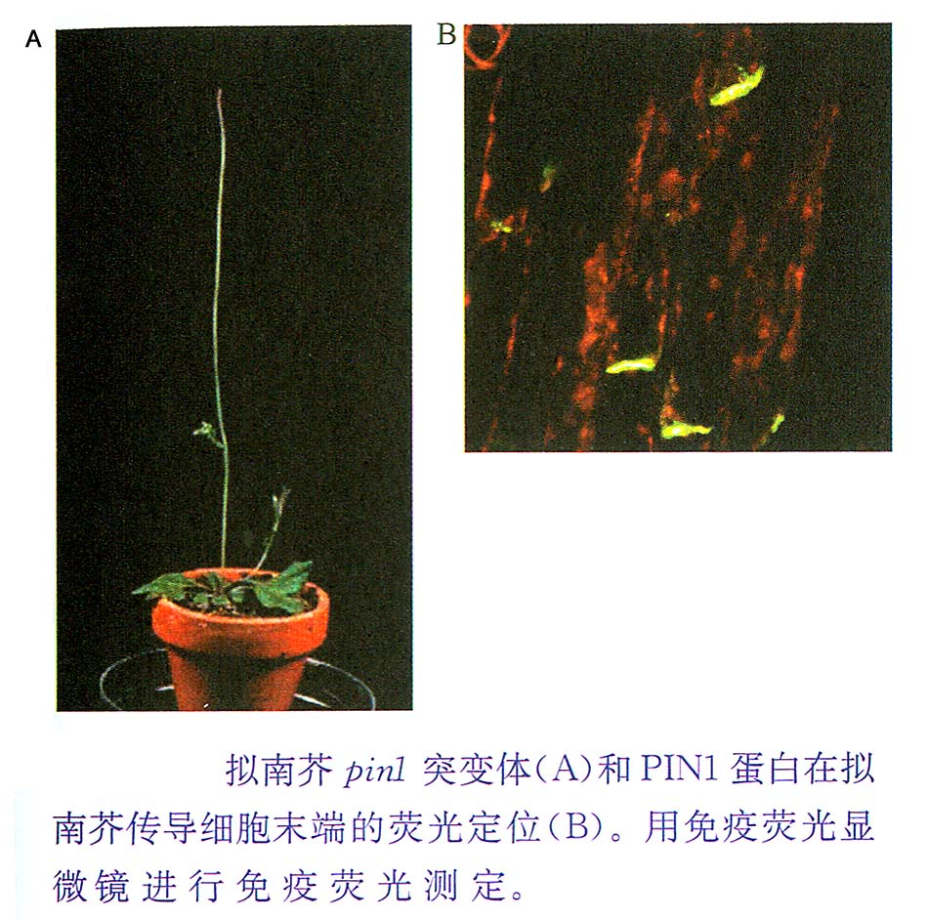

Slide 9
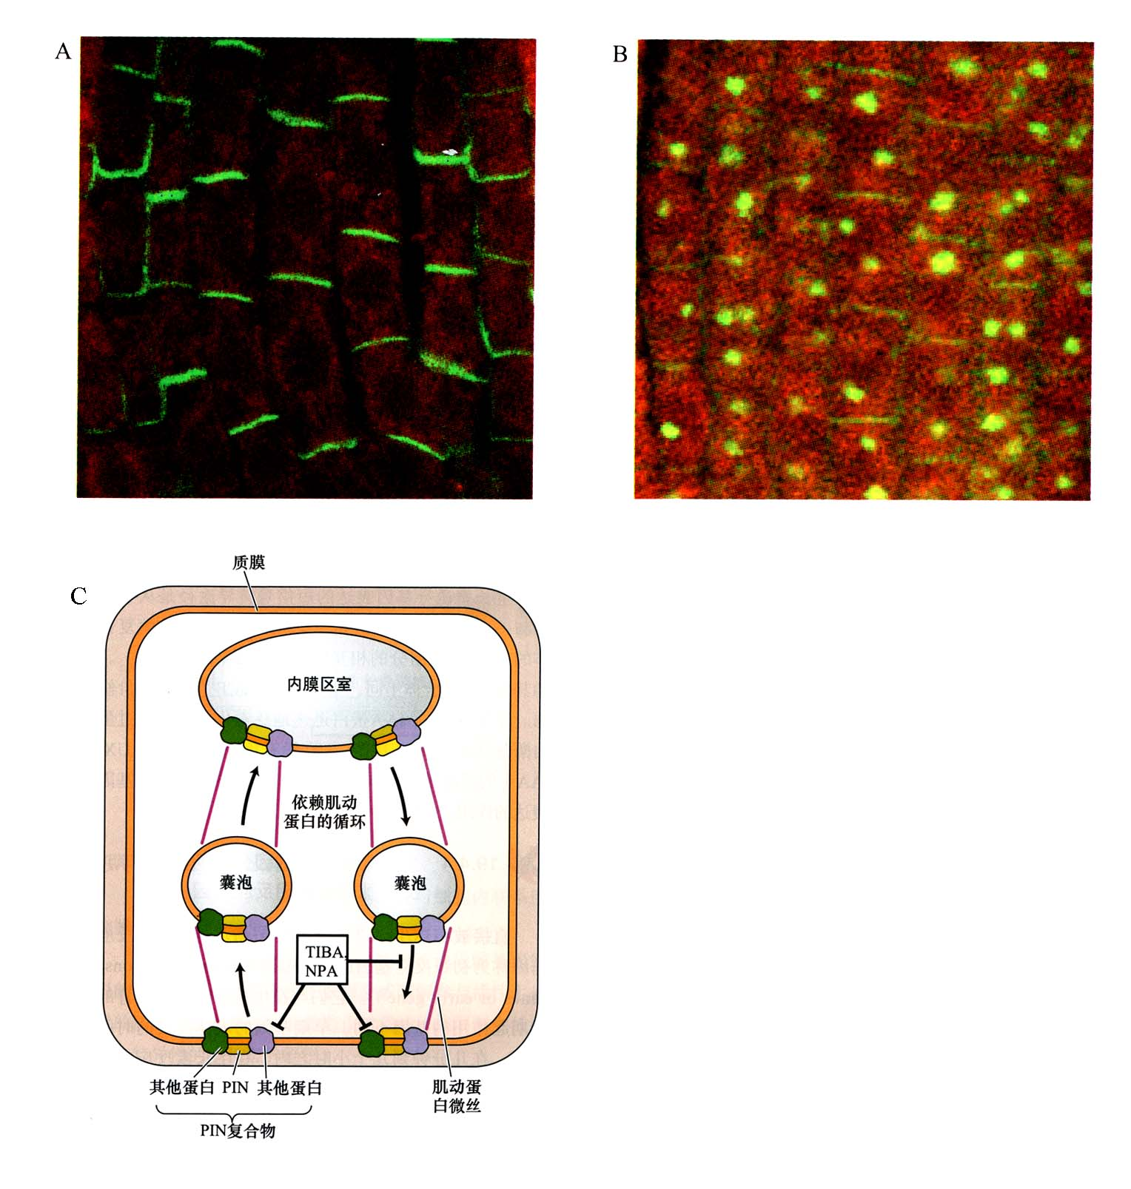
囊泡转运和其他蛋白的协助是PIN精确定位的关键机制

Slide 10
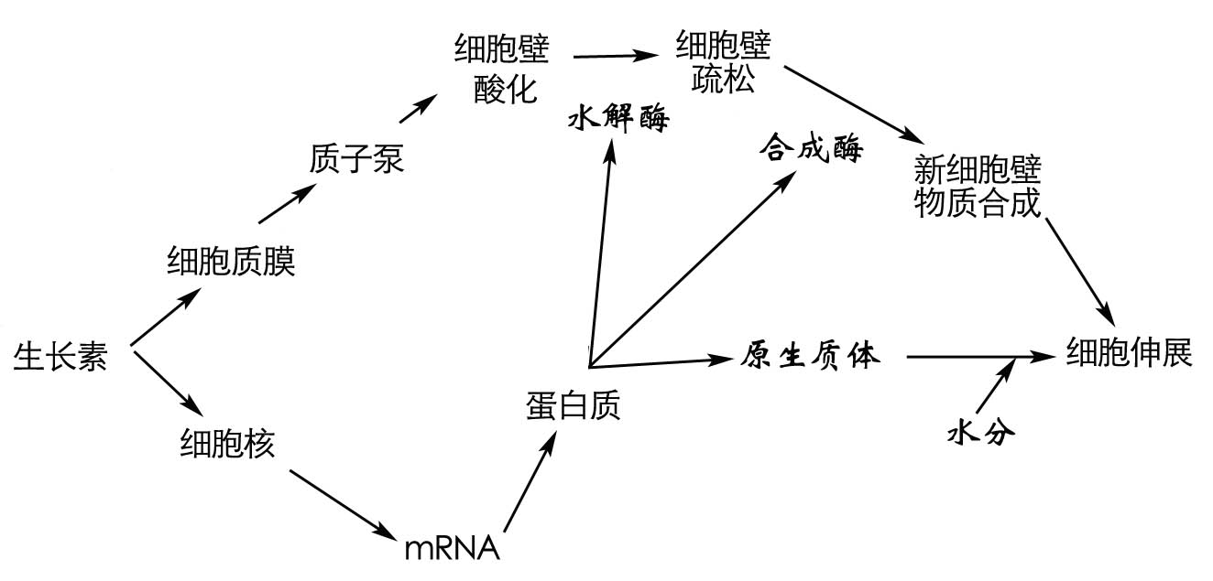
生长素的作用机制
生长素对细胞伸展的综合影响

Slide 11
生长素的实际应用
促进插枝生根
阻止器官脱落
调控顶端优势
促进果实生长

Slide 12
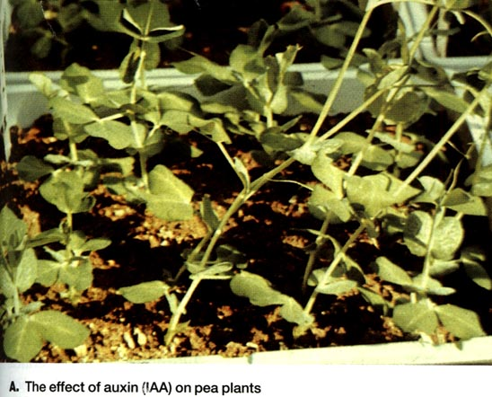
生长素促进豌豆幼苗的营养生长

Slide 13
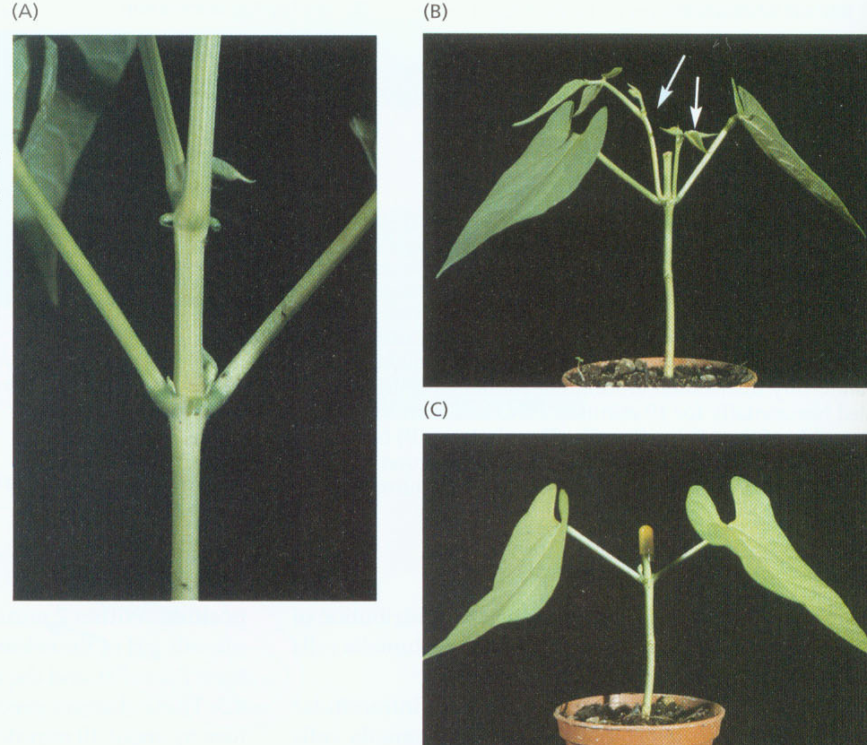
生长素抑制了菜豆植物株中腋芽的生长
A.完整植株中的腋芽由于顶端优势的影响而被抑制；
B.去除顶芽后腋芽生长；
C.对顶芽切面用含IAA的羊毛脂凝胶处理，从而抑制了腋芽的生长

Slide 14
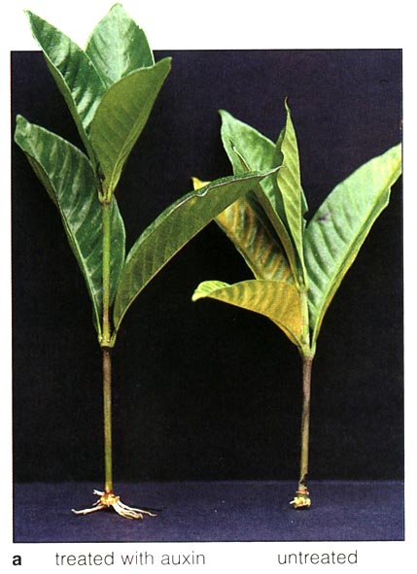
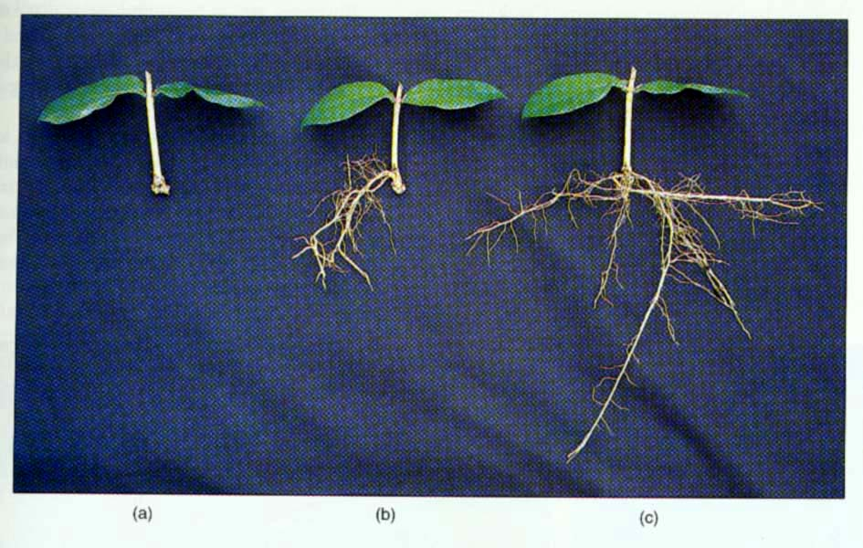
生长素促进生根

Slide 15
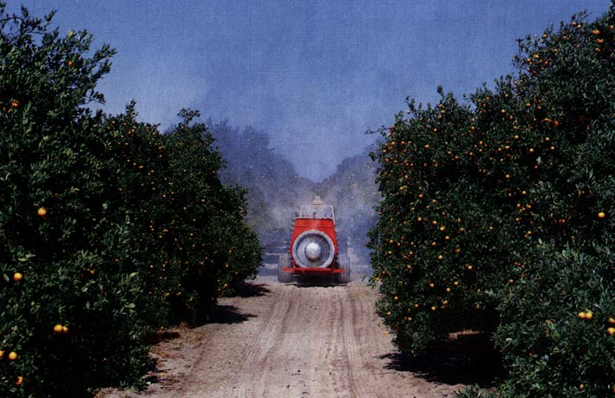
喷洒生长素阻止器官脱落

Slide 16
第二节 赤霉素
赤霉素的结构
赤霉素的作用机制
赤霉素的生理作用和应用

Slide 17
一、赤霉素的结构
化学结构：双萜化合物，又称赤霉酸。
C₁₉赤霉素：GA_{1，2，3，7，9，22}
C₂₀赤霉素：GA_{12，13，25，27}
典型代表是GA₃

Slide 18
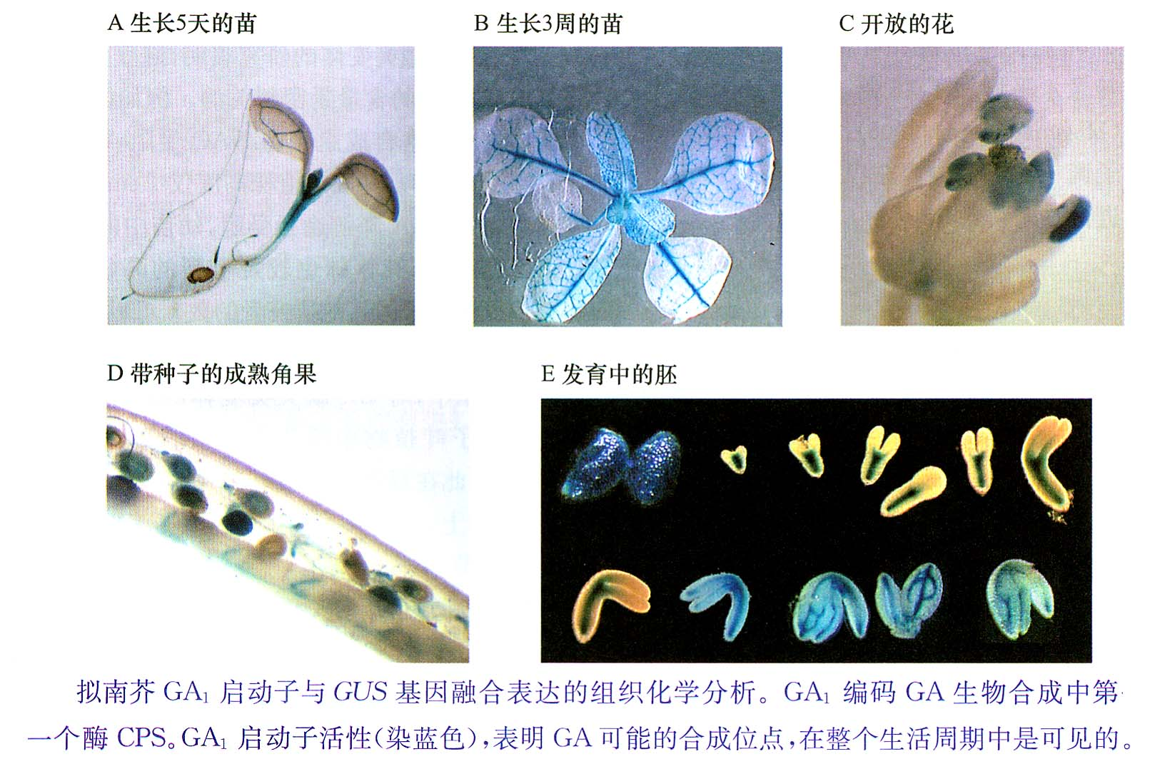
赤霉素的合成发生于多个细胞位点

Slide 19
二、GA的作用机理
（一）促进茎的延长：
1．促进植物细胞分裂：缩短细胞周期
2．促进细胞扩大
（1）GA对胞壁中Ca²⁺的影响：减少细胞壁中结合钙离子的含量。
（2）促使细胞壁松弛：激活细胞壁中的木葡聚糖内转糖基酶，导致细胞壁松弛，不引起细胞壁的酸化。
（二）促进RNA和Pr合成：
促进α-淀粉酶mRNA的合成

Slide 20

三、GA的应用
促进麦芽糖化
促进营养生长
防止脱落
打破休眠
促进无籽葡萄发育

Slide 21
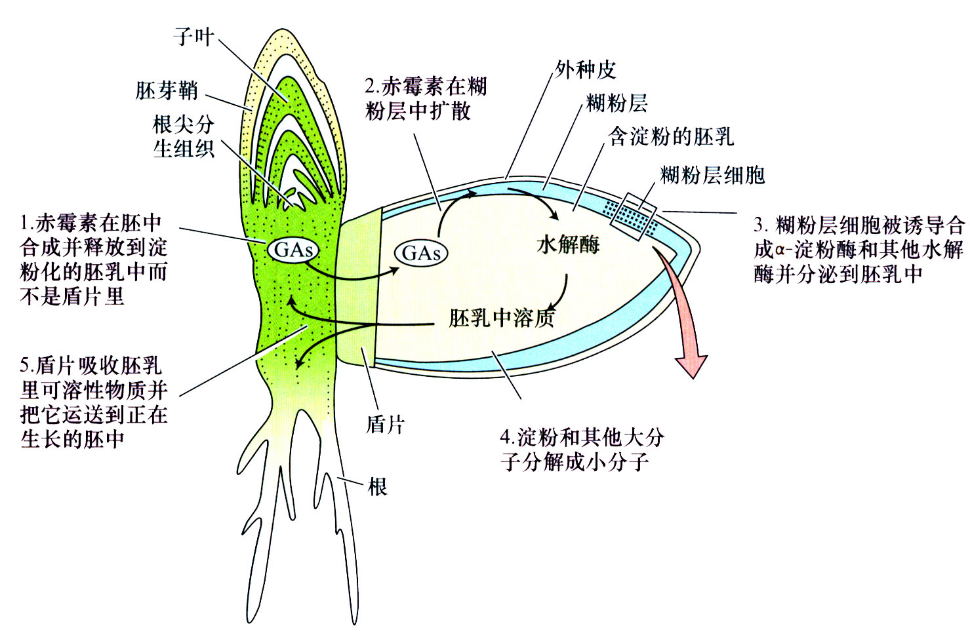
GA刺激大麦糊粉层产生水解酶

Slide 22
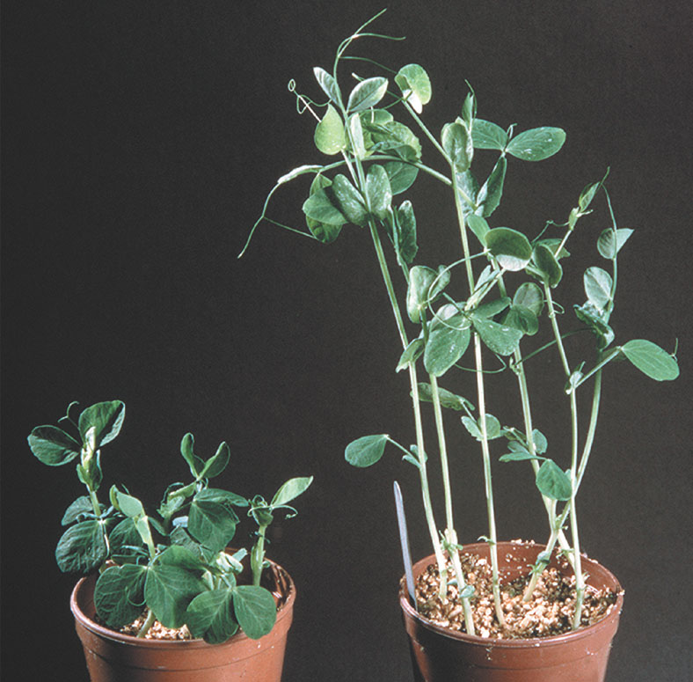
GA3对矮生豌豆的影响
图中左为矮生突变体，右为施用GA3植株长高至正常植株的高度

Slide 23
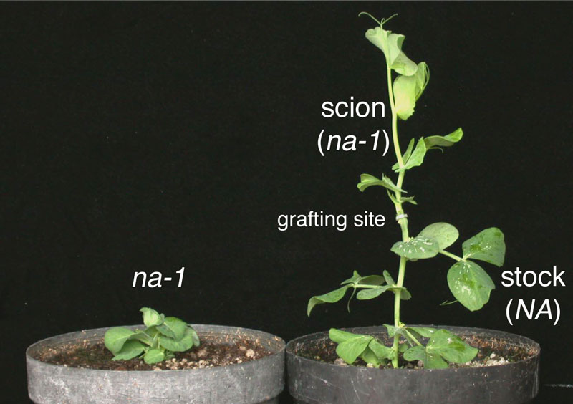
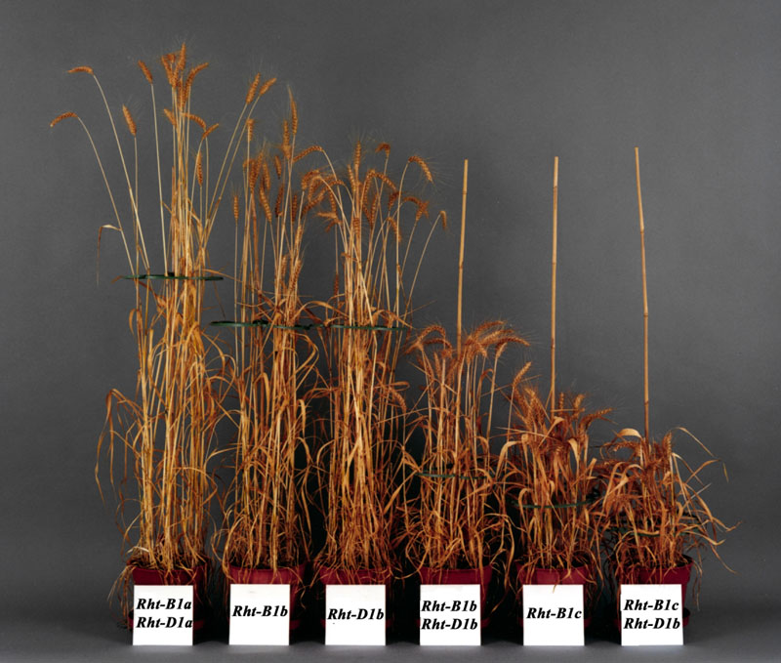
赤霉素合成酶基因突变导致矮生形状
左：豌豆 右：小麦

Slide 24
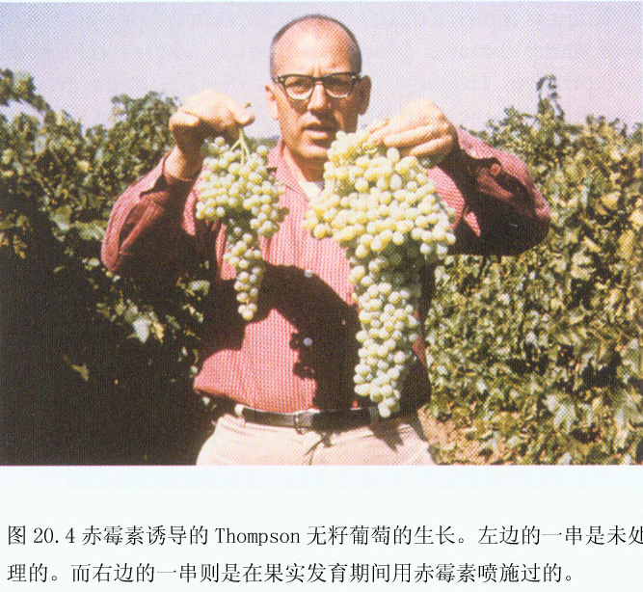

Slide 25
第三节 细胞分裂素
细胞分裂素结构
细胞分裂素作用机制
细胞分裂素的生理作用

Slide 26
一、细胞分裂素（CTK）的种类和化学结构
天然的CTK：
玉米素、玉米素核苷、异戊烯基腺苷
人工合成的CTK：
激动素、6-BA

Slide 27
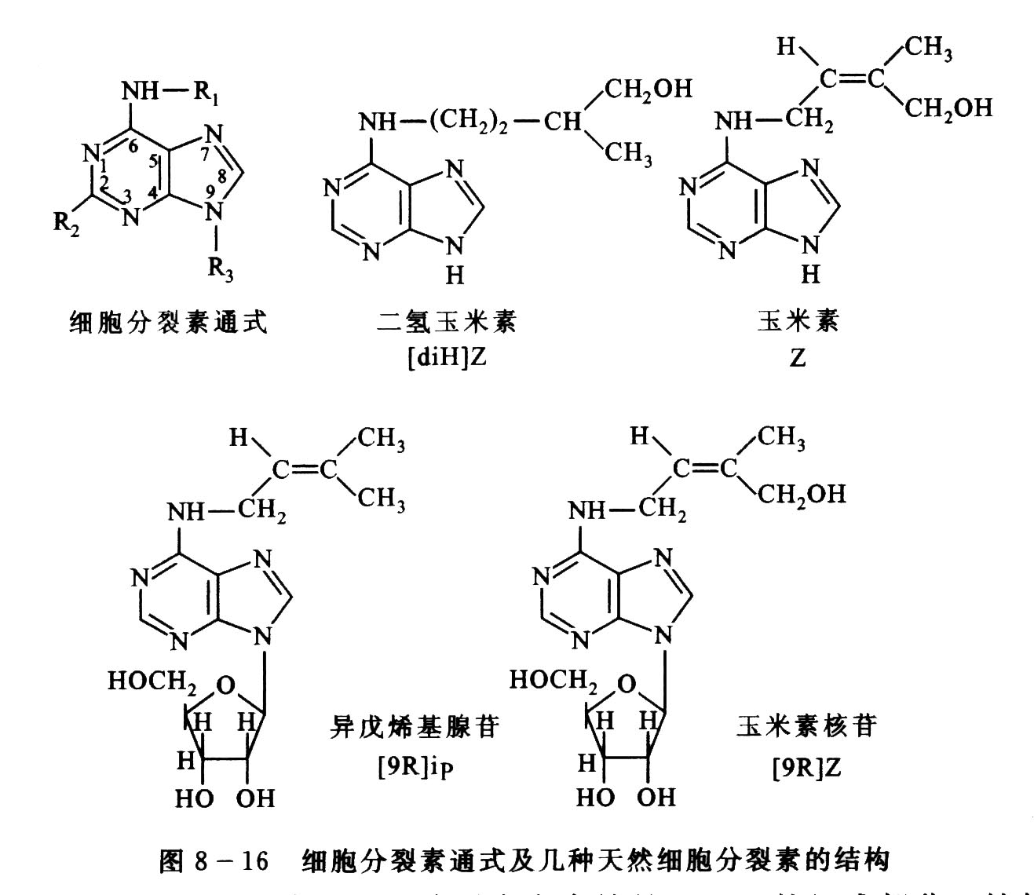

Slide 28
二、细胞分裂素的分布和运输
分布：进行旺盛细胞分裂的部位，茎尖、根尖、生长中的种子和果实等。
运输：可以通过木质部和韧皮部进行，无极性

Slide 29
三、CTK的生理作用
1．促进细胞分裂和扩大：
（1）促进分裂：促进细胞质分裂
（2）促进细胞扩大：促进细胞吸水扩张、不增加干重
2．诱导愈伤组织芽的分化：
3．延缓叶片衰老：

Slide 30
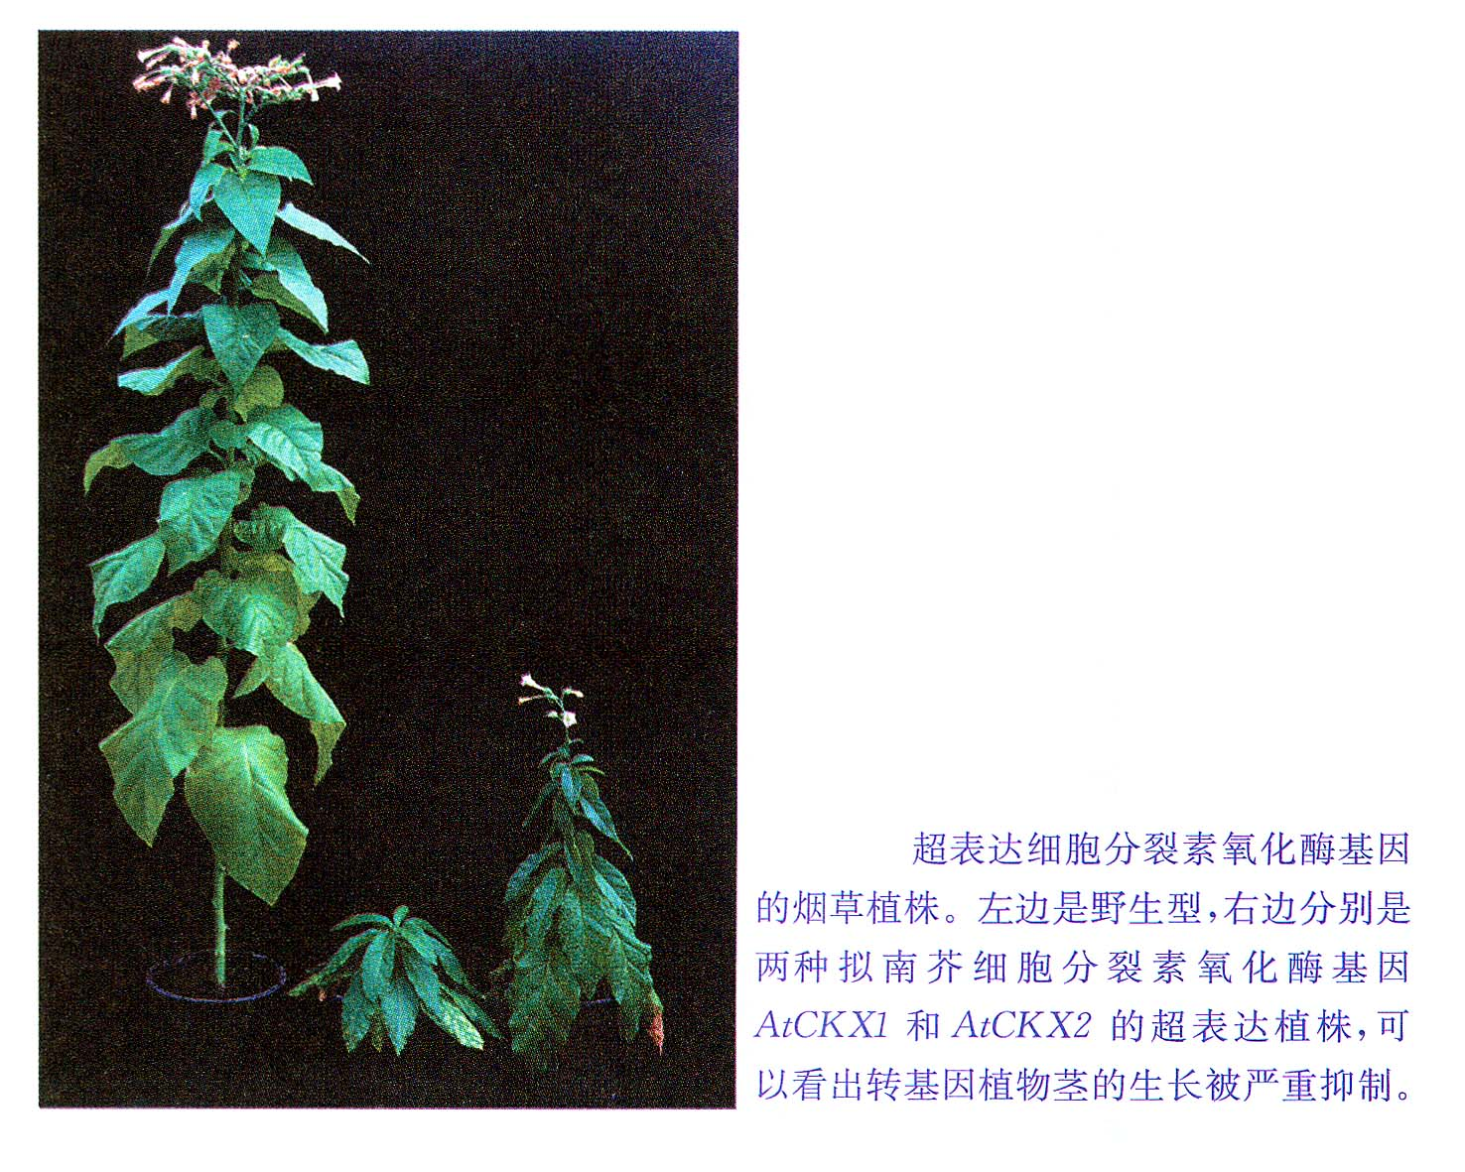
细胞分裂素促进细胞分裂、植株伸长生长

Slide 31
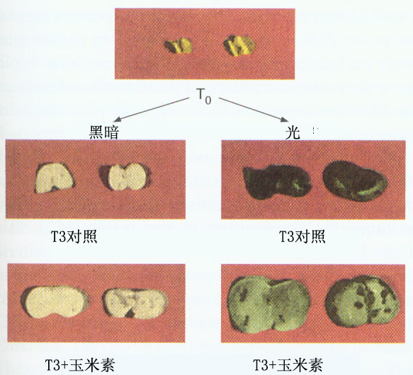
细胞分裂素对萝卜子叶膨大的作用

Slide 32
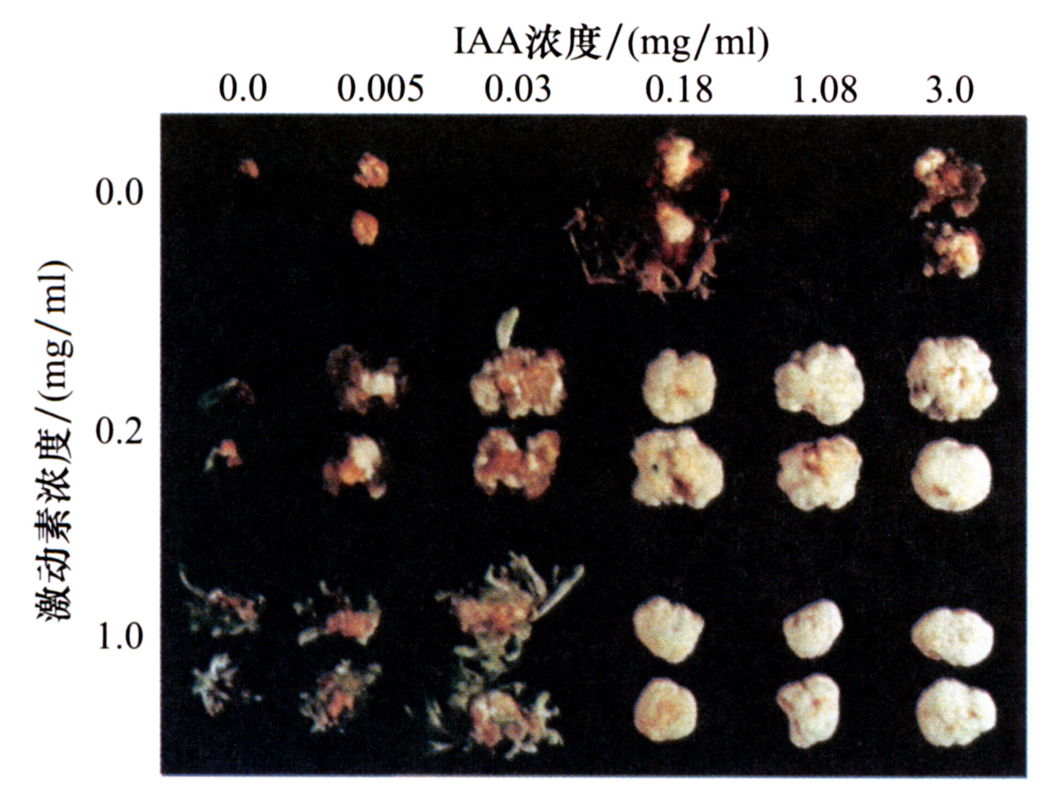
生长素/细胞分裂素浓度比例决定烟草愈伤组织的分化

Slide 33
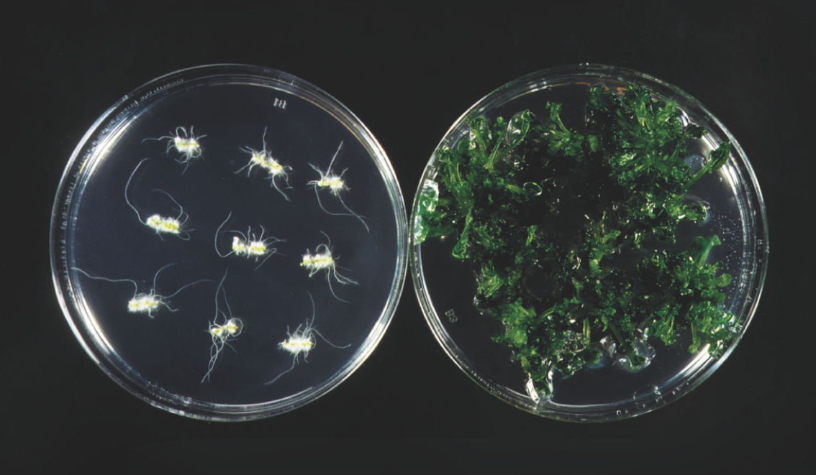
将拟南芥组织置于含生长素IBA和细胞分裂素的环境中诱导愈伤组织的产生。当愈伤组织被放在只有生长素的环境中作培养时，诱导根产生（左图）；当被放在细胞分裂素与生长素之比比较高的环境中培养时，芽激增（右图）。

Slide 34
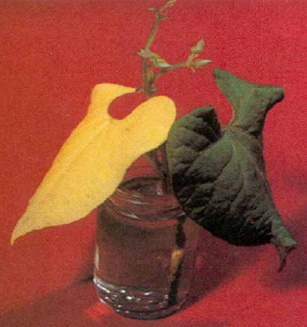
细胞分裂素处理延缓叶片衰老

Slide 35
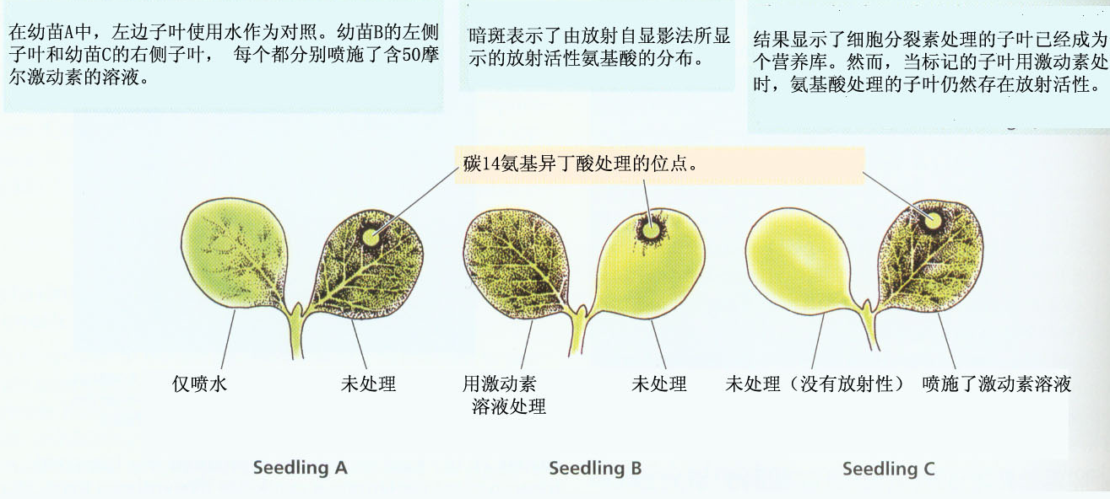

Slide 36
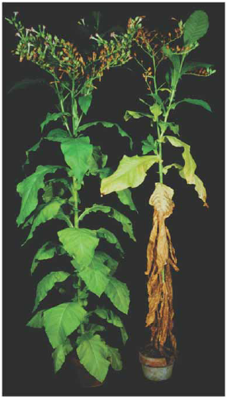
细胞分裂素抑制衰老脱落
左：细胞分裂素合成酶超表达植株，细胞分裂素含量高，维持时间长
右：野生植株，衰老脱落

Slide 37
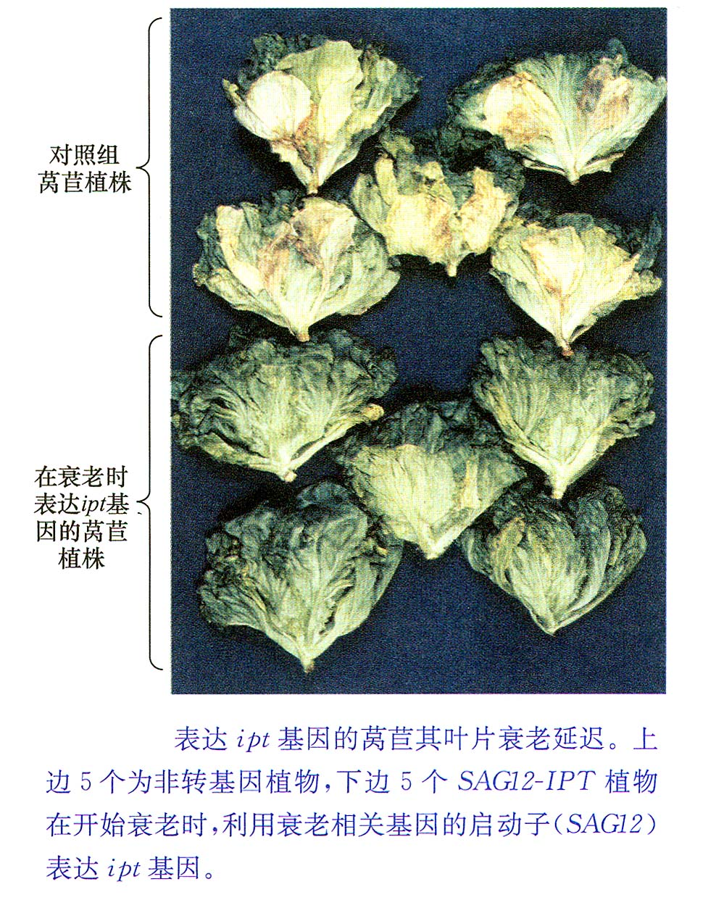
细胞分裂素延缓植物衰老

Slide 38
第四节 乙烯
乙烯的作用机制
乙烯的生理作用和应用

Slide 39
一、乙烯的分布、生物合成和代谢
乙烯的分布：普遍分布于各个器官。
变化规律：分生组织、种子萌发、花叶脱落、花衰老、果实成熟时产生量增多。机械损伤和逆境胁迫时乙烯产生量增多。

Slide 40
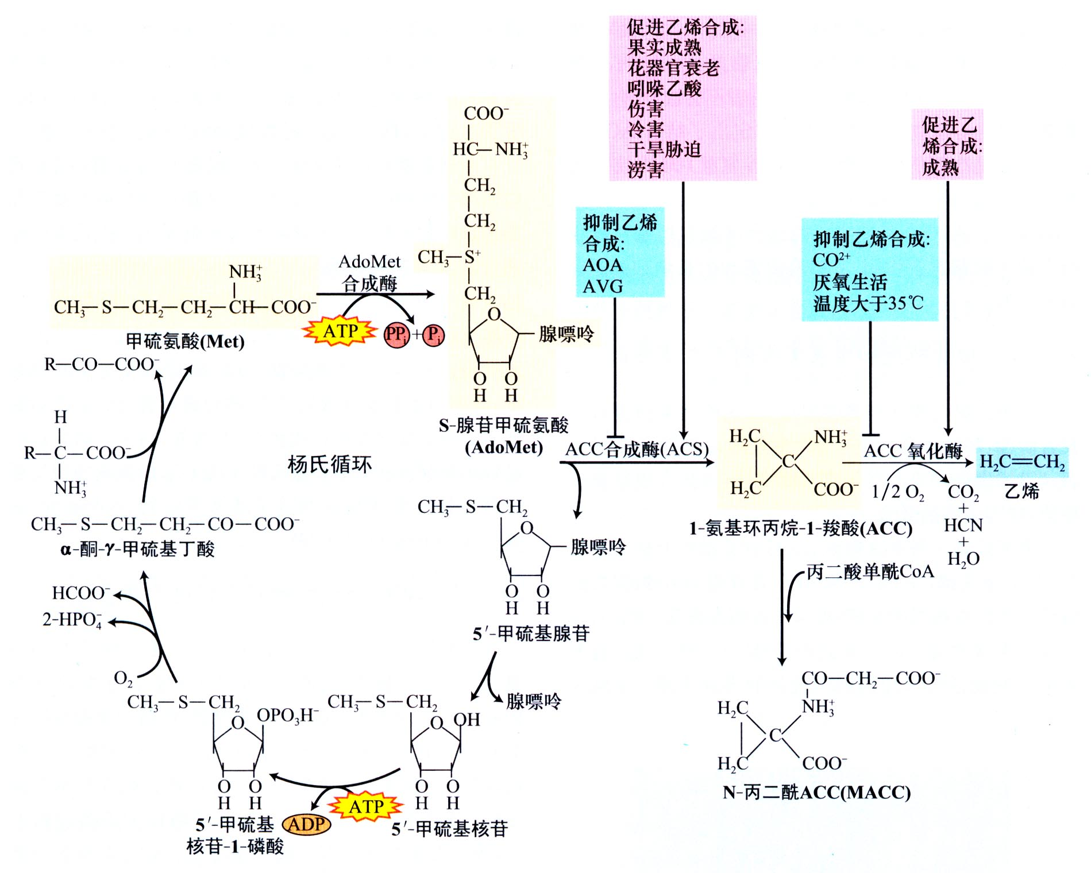
乙烯的合成

Slide 41

二、乙烯的生理作用
1．促进细胞扩大：豌豆幼苗对乙烯的三重反应，
抑制伸长生长（矮化）
促进横向生长（加粗）
地上部失去负向地性生长（偏上性生长）
2．促进果实成熟：
乙烯→果实细胞膜透性↑，呼吸↑，有机物转化↑→成熟↑
3．促进器官脱落：
乙烯 → 纤维素酶合成↑→ 胞壁纤维素分解→细胞分离

Slide 42
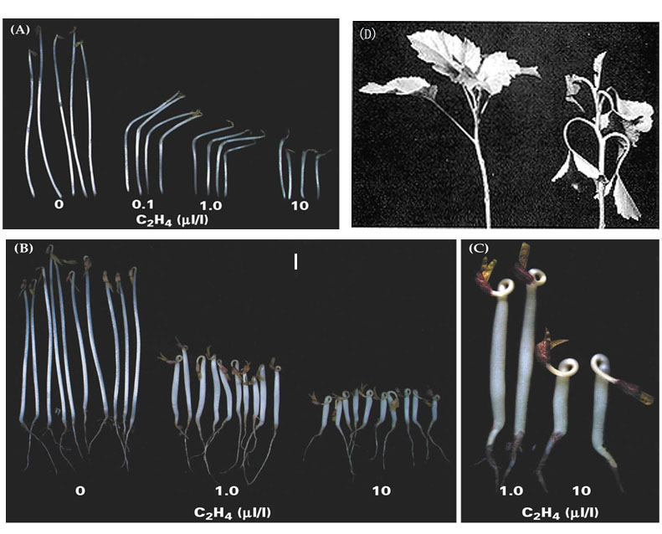
乙烯的生理作用

Slide 43
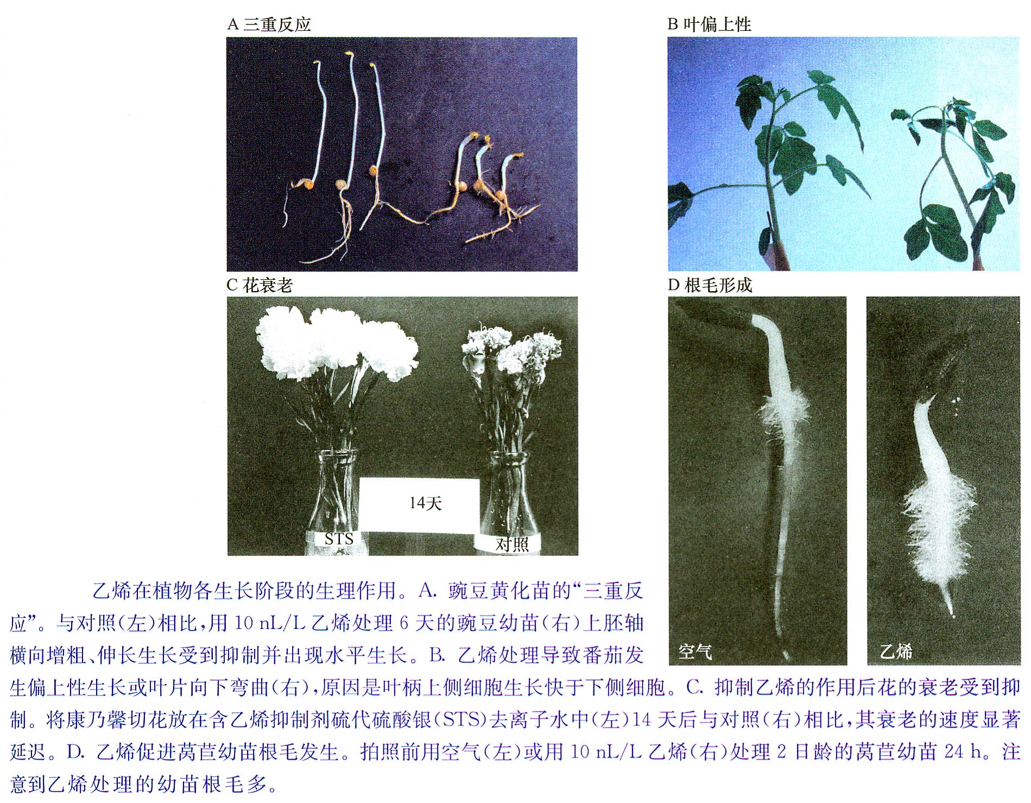

Slide 44
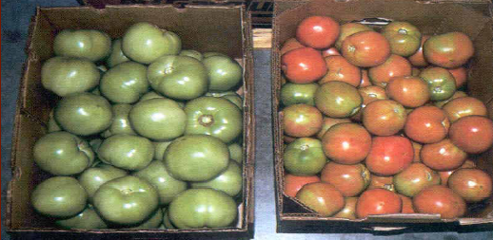
乙烯处理促进成熟

Slide 45
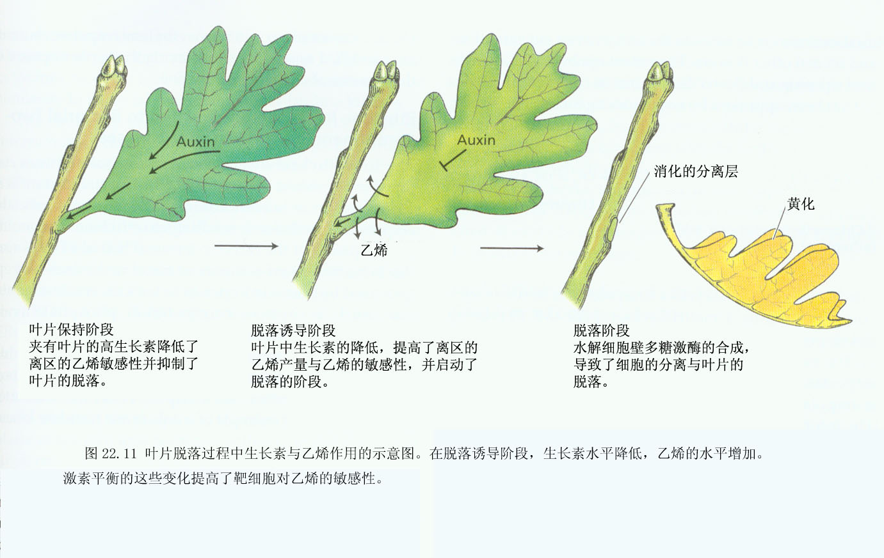
乙烯促进叶片和果实脱落

Slide 46
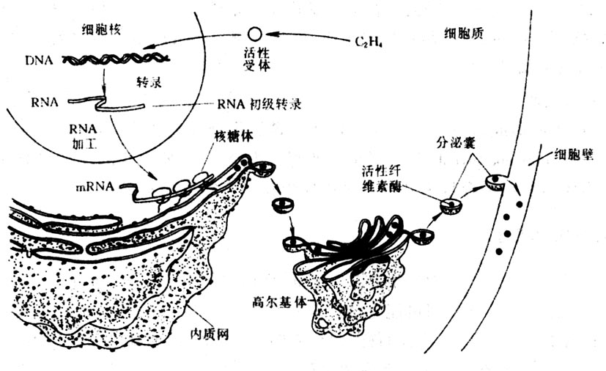
乙烯促进脱落作用机理

Slide 47
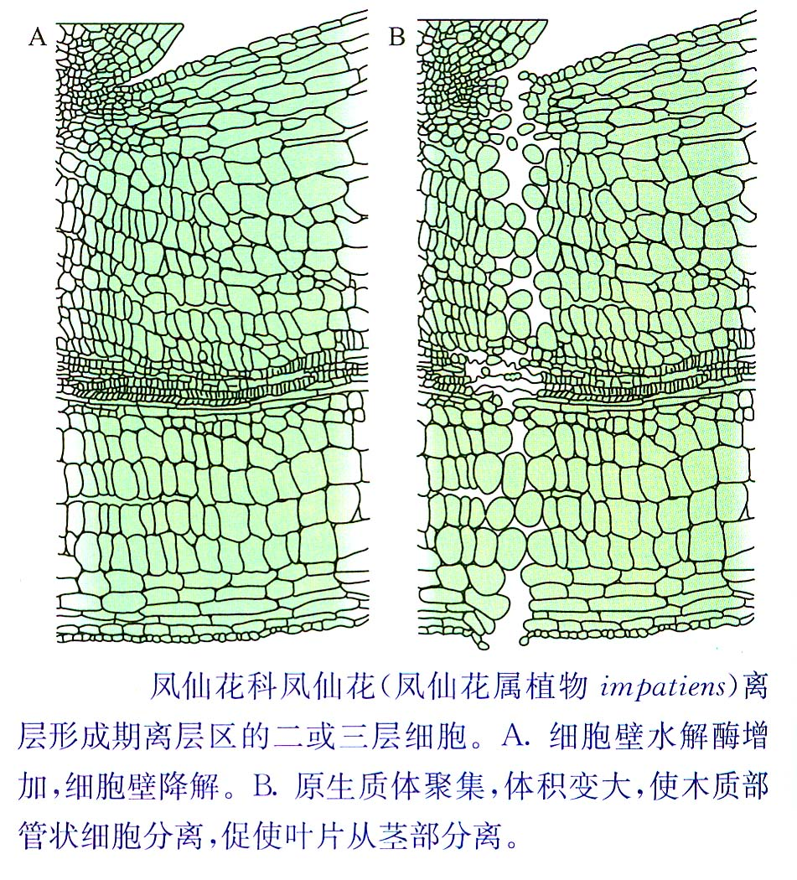

Slide 48
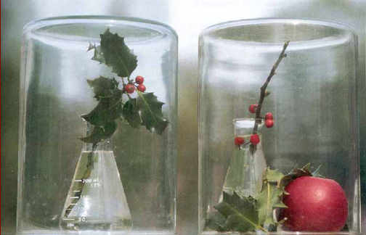
乙烯促进器官衰老与脱落

Slide 49
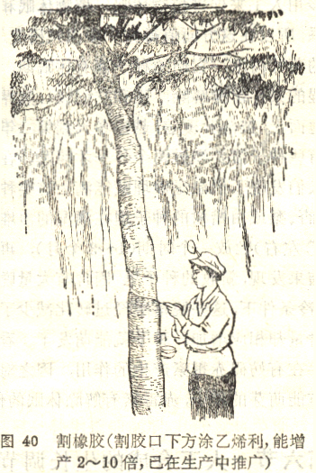
乙烯促进次生物质排出

Slide 50
第五节 脱落酸
脱落酸的代谢规律
脱落酸的生理功能

Slide 51
一、化学结构和代谢规律
1．化学结构：倍半萜
2．分布：
（1）含ABA的植物：被子、裸子、蕨类
（2）部位：休眠或将脱落的组织中多，正常器官中很少，逆境下 组织ABA会升高。
（3）含量：10-50ng/g鲜重

Slide 52
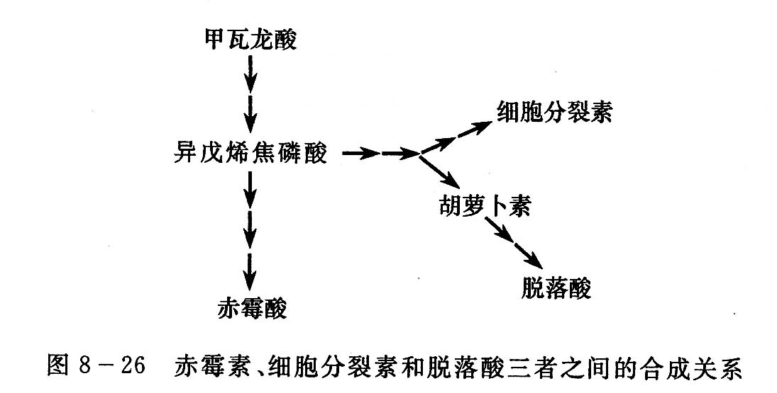

Slide 53
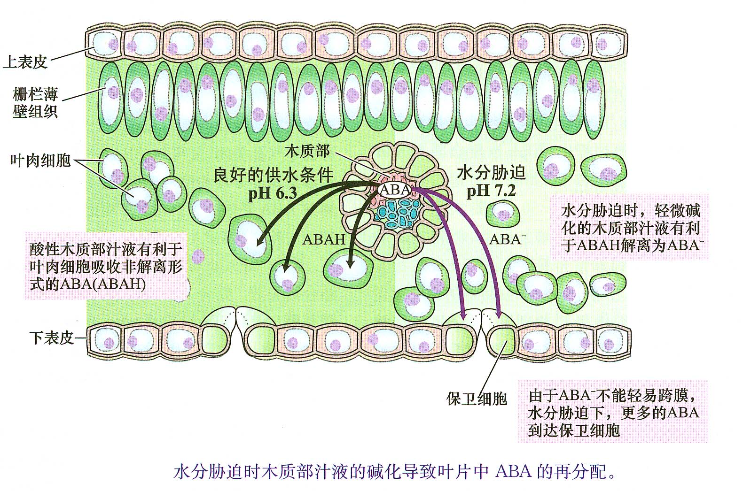

Slide 54
二、ABA的生理作用
促进脱落
促进休眠
促进气孔关闭
提高抗逆性

Slide 55
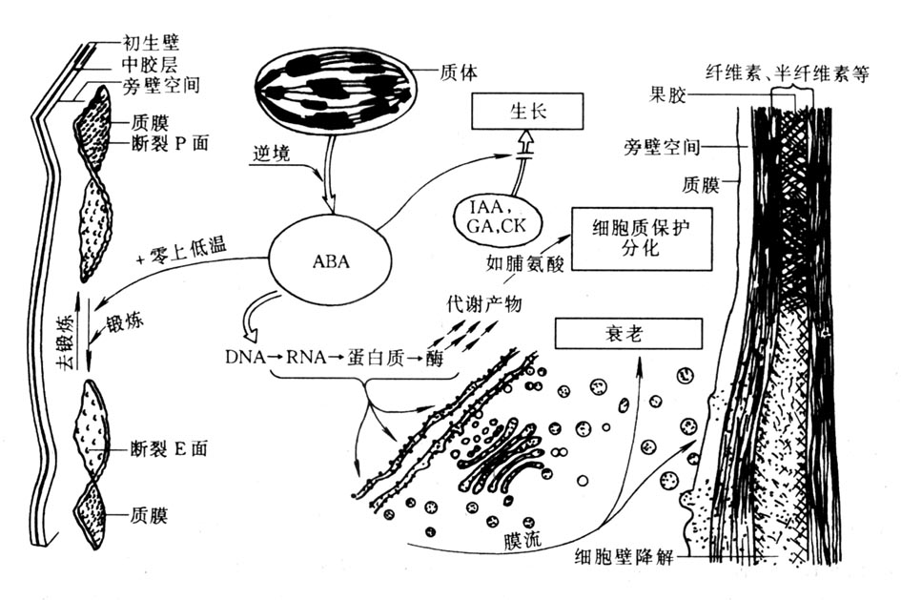
ABA的作用机理

Slide 56
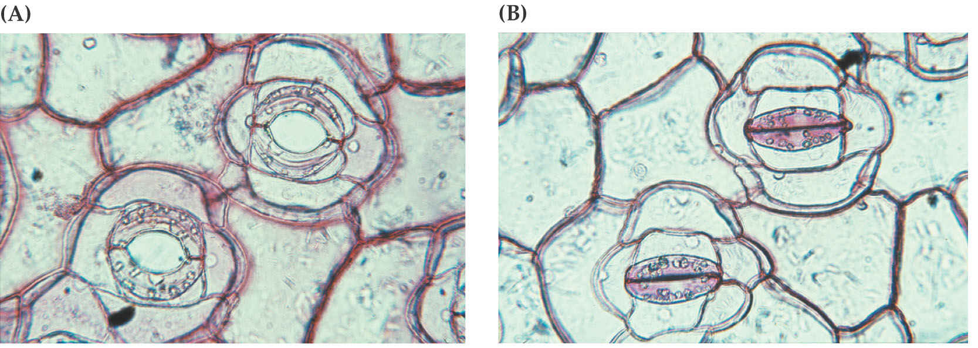
ABA促进气孔的关闭

Slide 57
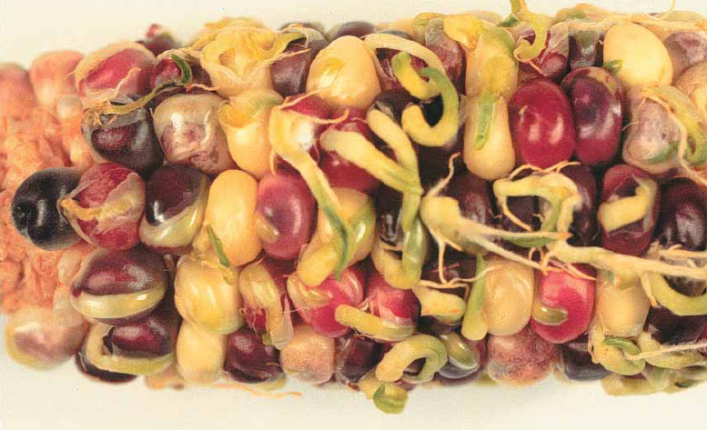
ABA合成缺失突变体玉米穗发芽

Slide 58
第六节 其他天然的植物生长物质
油菜素内酯
水杨酸
茉莉酸
多胺

Slide 59
一、油菜素甾醇类：（brassinosteroids, BR）
种类和分布：
1．种类：油菜素甾体已发现15种
2．分布：各器官中均有
BR生理作用：
1．促进细胞伸长和分裂
2．促进光合作用：提高叶绿素含量和RuBPCase活性。
3．抵抗低温伤害：
BR应用： 提高产量 、提高抗逆性、抗病

Slide 60
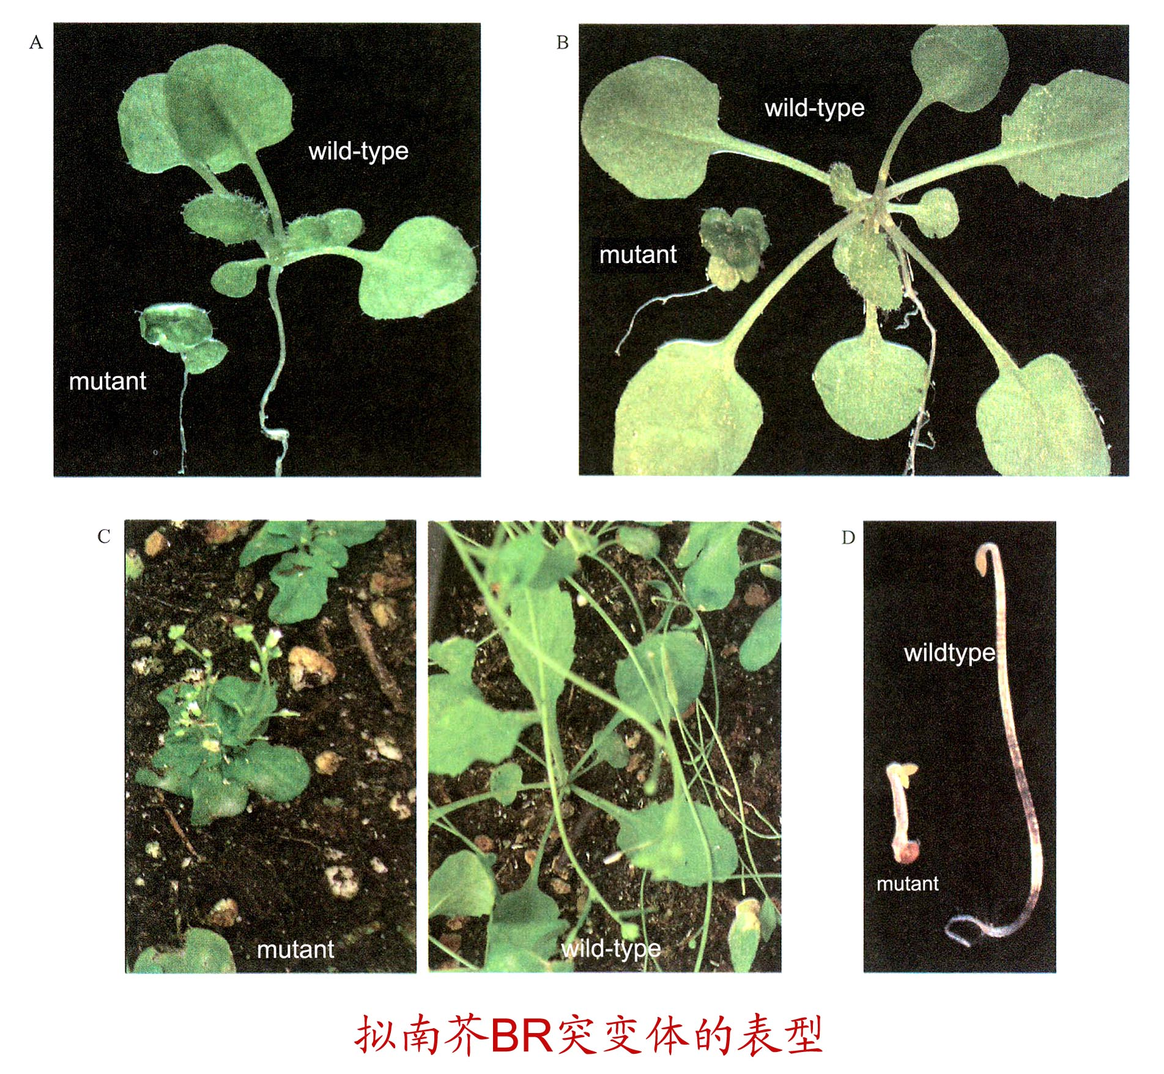

Slide 61
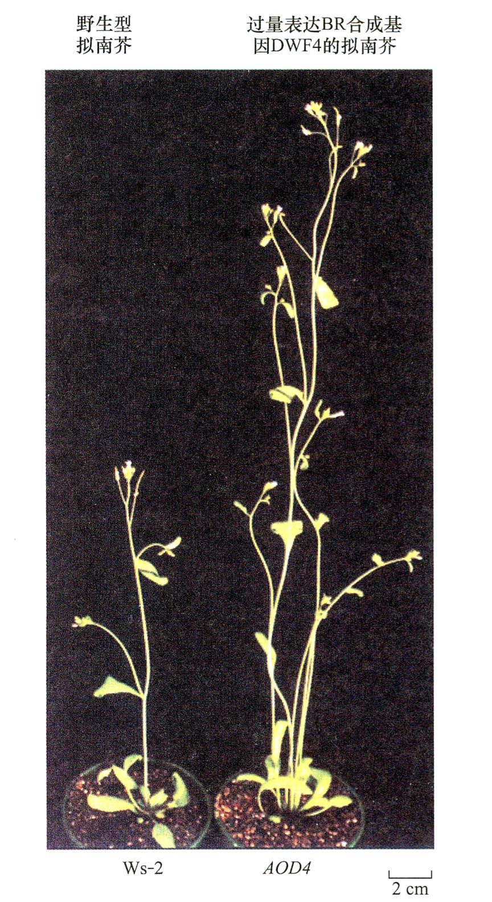
BR合成量增加促进植物生长

Slide 62
二、水杨酸 （salicylic acid， SA）
分布：普遍存在于植物体内，在产热植物（天南星科）花序中含量很高。
作用：
A．促进抗氰呼吸，刺激植物吸氧产热。
B．增强植物抗病能力：诱导特异Pr产生。
C．诱导某些植物开花

Slide 63
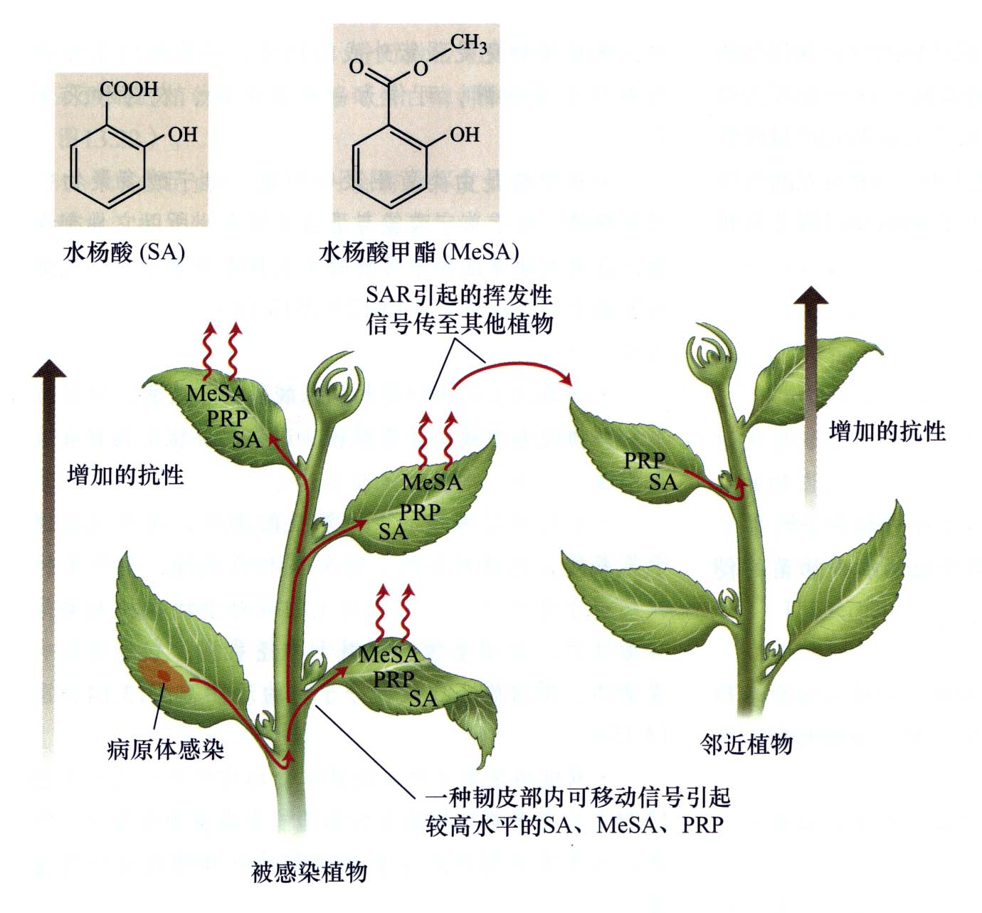

Slide 64
三、茉莉酸 （jasmonic acid，JA）
分布：普遍存在于高等植物中。
存在形式：JA， MJ
生理学功能：诱发蛋白酶抑制剂合成，促进植物对昆虫的抵抗能力。提高植物对不良环境抵抗力。

Slide 65
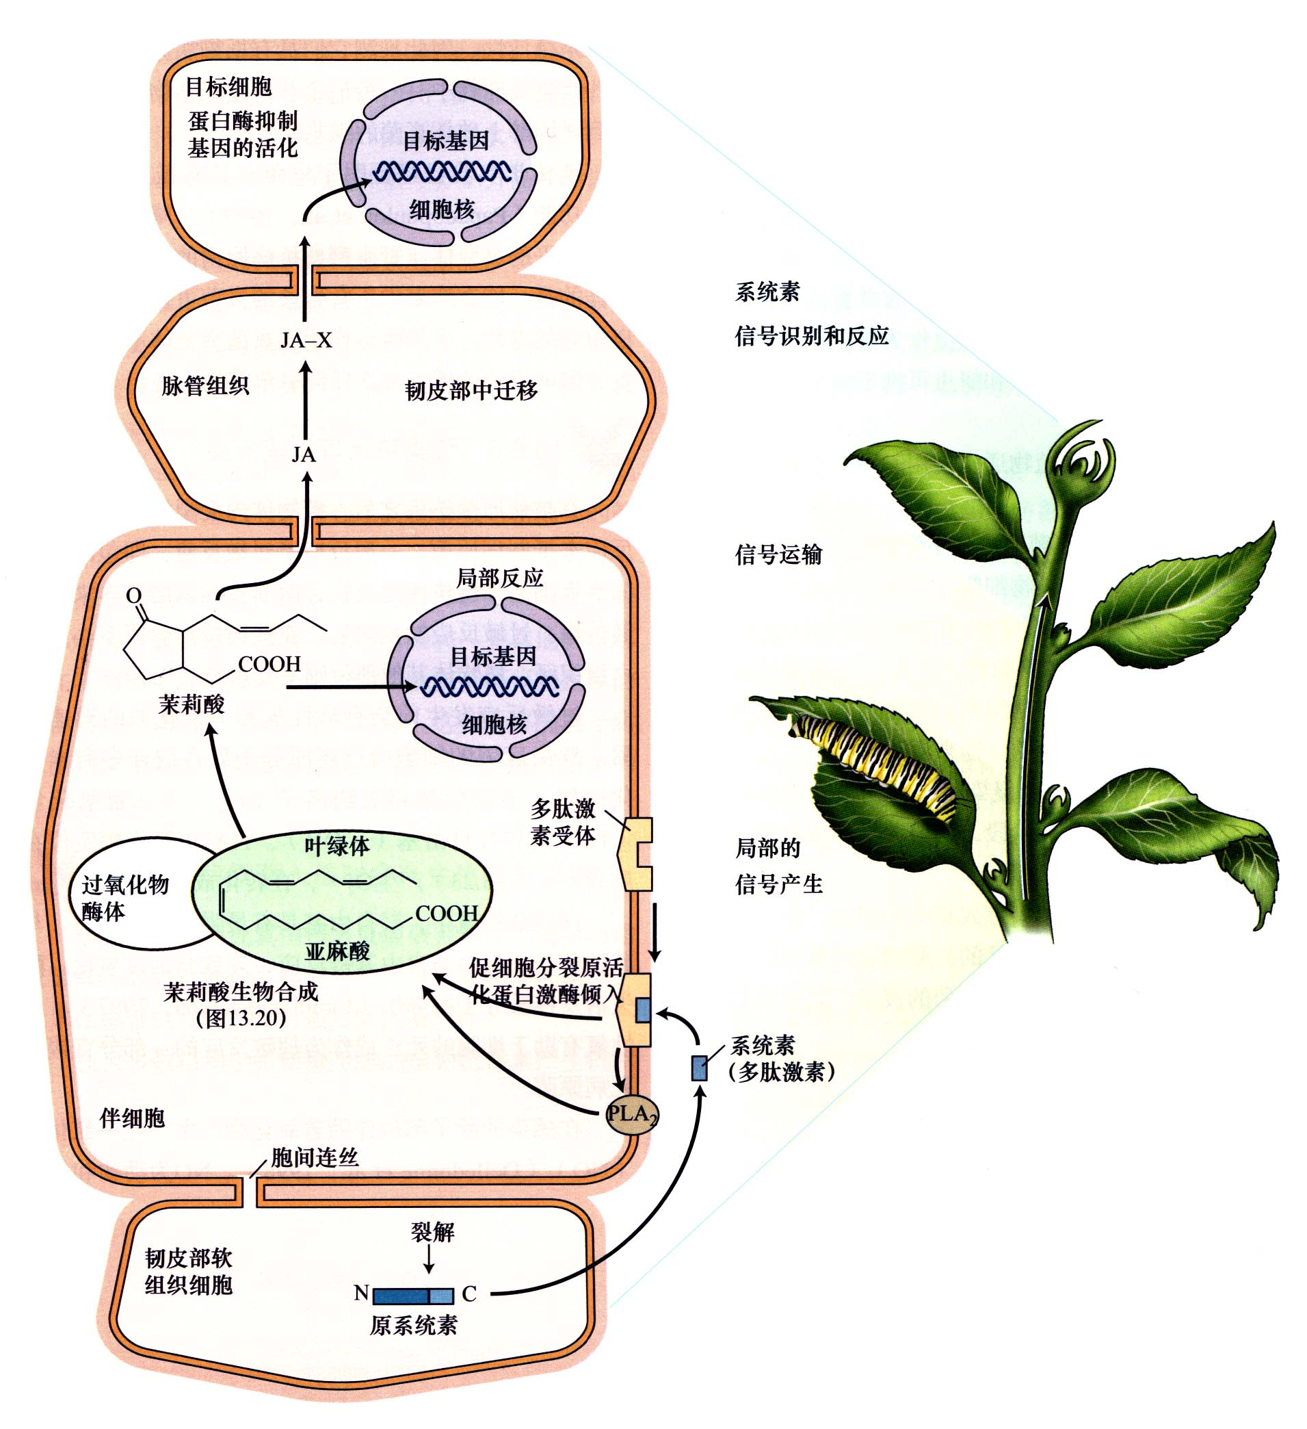

Slide 66
四、多胺类 polyamines
1．分类：尸胺、腐胺、亚精胺、精胺、鲱精胺
2．合成：由精aa、赖aa、蛋aa合成。
3．运输：多胺本身不能运输，只能运输前体
4．生理功能：
（1）促进生长
（2）调节与光敏素有关的生长和光形态建成
（3）延缓衰老
（4）适应逆境条件

Slide 67
第七节 植物生长调节剂
植物生长促进剂
植物生长抑制剂
植物生长延缓剂

Slide 68
一、植物生长促进剂
生长素类：吲哚丁酸、萘乙酸、2,4-D
赤霉素类：GA₃
细胞分裂素类：6-BA，激动素
乙烯类：乙烯利

Slide 69
二、植物生长抑制剂
三碘苯甲酸：生长素极性运输抑制剂
马来酰肼：尿嘧啶类似物，强烈阻抑转录过程。

Slide 70
三、生长延缓剂
ccc：使节间缩短，植株矮化，茎粗，叶色加深
pix：与CCC相似
B9：防止落果，人工整枝等。
PP333：促进开花，抑制营养生长，抗倒伏。

